Slide 1
Портфолио
На: Боряна Николова Генева
Старши учител по физика и астрономия
В МГ,,Академик Кирил Попов“

Slide 2
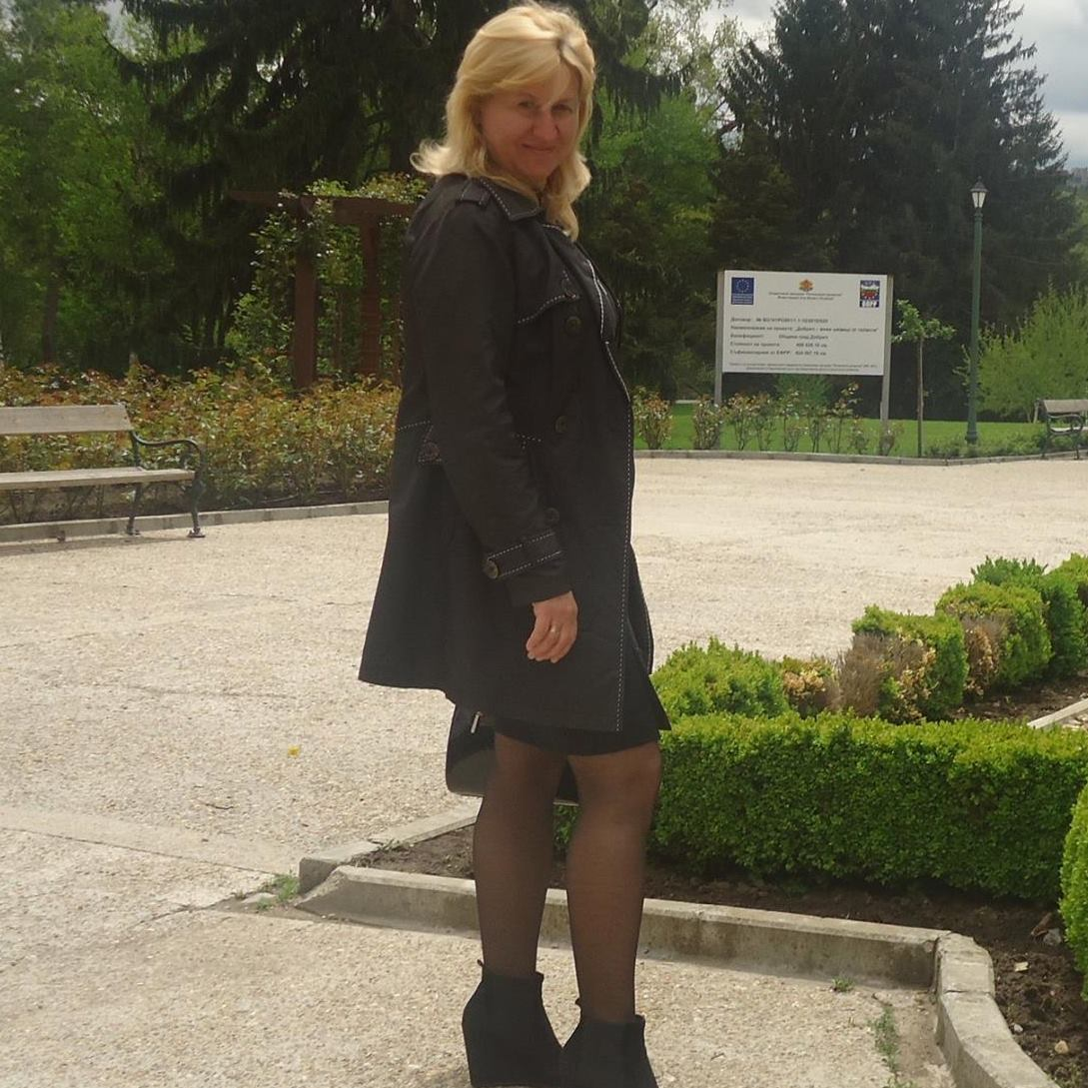
Лични данни
Име: Боряна Николова Генева
Дата на раждане: 31.07.1973 г.
Имейл: boryanageneva@schoolmath.eu
Телефон: 0885953501
Месторабота: МГ,,Академик Кирил Попов“

Slide 3
Философия на учителя
Преподаването е призвание и отговорност. Добрият учител непрекъснато се усъвършенства. Мотивира учениците си за по-добри резултати и им предава опита си. Преподаването е общуване, в което съществено е взаимното уважение между учител и ученик.

Slide 4
Трудов стаж
2001-2008 г.- учител в СОУ,,Христо Смирненски“ – град Брезово
От 2008 г. – учител в МГ,,Академик Кирил Попов“

Slide 5
Образование
ПУ,,Паисий Хилендарски“ – град Пловдив, специалност: физика и математика – магистър;
ПУ,,Паисий Хилендарски“ – град Пловдив, специалност: информатика- магистър;
Квалификация – 1-во ПКС

Slide 6
Педагогическа дейност
Планиране и подготовка на учебния процес.
Използване на подходящи образователни стратегии, методи и техники.
Мотивация на учениците за по-добри резултати.
Междупредметни връзки.
Съобразяване на индивидуалните потребности на учениците и надгражданрто им.
Прилагане на иновативни методи на преподаване.
Изграждане на знания и умения чрез учебния процес.
Опазване на живота и здравето на учениците.

Slide 7
Отговорнисти на учителя
Преподавам предмета Физика и астрономия от 2008 г. в МГ,,Академик Кирил Попов“. Работя по проекти: ,,С грижа за всеки ученик“; ,,Ученически състезания и олимпиади“; ,,Занимания по интереси“;
Предобитият ми опит дава отлични резултати, които учениците показват на Национални състезания и олимпиади по физика и астрономия.

Slide 8
Научно-методическа дейност
Използване на ИКТ в образователния процес:
Презентации, проекти, експерименти
Работа по групи
Мозъчна атака
Виртуална класна стая
Онлайн тестове
Дискусия
Проблемно базирано убочение

Slide 9
Извънкласна дейност
Като класен ръководител ораганизирам:
Родителски срещи.
Консултации с родители и ученици.
Посещения на екскурзии, посещения на театри, кина и др.

Slide 10
Квалификационни курсове и кредити
2016 г.
,,Толерантност в живота, толерантност в учебното заведения. Избягване на дискриминационни модели“, 8 квалификационни часа, 2016 г.
,,Иновативни практики и интерактивни методи за реализиране на педагогическото взаимодействие учител-ученик-родител“, 1 квалификационен кредит, 2016г.
,,Практически умения за формиране на екип. Техники за решаване на конфликти. Диагностициране на климата в екипа. Оценка и развитие на персонала“, 1 квалификационен кредит, 2016г.

Slide 11
Квалификационни курсове и кредити
2017 г.
,,“Меките“ умения на педагогическите специалисти – предпоставка за ефективна комуникация и дейност“, 1 квалификационен кредит, 2017г.
,,Професионалното портфолио – инструмент за повишаване постиженията на детето и ученика за оценка и самооценка на дейноста на учителя“, 1 квалификационен кредит,2017 г.
,,Медии, обществени комуникации и PR“, 1 квалификационен кредит, 2017 г.

Slide 12
Квалификационни курсове и кредити
2018 г.
,,Придобиване на знания и формираяне на базови и практически умения свързани със защита на децата и учениците при бедствия и кризисни сситуации и указване на първа пмощ“, 1 квалификационен кредит, 2018 г.
,,Усъвършенстване на професионалните взаимоотношения в педагогическия колектив“, 1 квалификационен кредит, 2018 г.
,,Неформалното обучение по физика – роля, значение, практика“, 1 квалификационен кредит, 2018 г.
,,Физика на микросвета“, 2 квалификационни кредита 2018 г.

Slide 13
Квалификационни курсове и кредити
2019 г.
,,Майсторски клас: Методика на преподаването на раздел “Механика“ на английски език“, 1 квалификационен кредит, 2019 г.
,,Подобряване на професионалните и партньорски взаимоотношения в педагогическия екип. Умения за справяне с конфликтни ситуации“, 3 квалификационни крдита, 2019 г.
,,Физика на човешкото тяло“, 2 квалификационни кредита, 2019 г.

Slide 14
Квалификационни курсове и кредити
2019 г.
,,Атестирането, инструмент за повишаване на компетентностите на педагогическите специалисти и подобряване на качеството на образованието“, 1 квалификационен кредит, 2019 г.
,,Училище в облака: Въведение“, 1 квалификационен кедит, 2019 г.
,,Училище в облака: Общуване и организация“, 1 квалификационен кредит, 2019 г.

Slide 15
Квалификационни курсове и кредити
2020 г.
,,Проактивният учител – основен фактор за повишаване на познавателния интерес и резулатите на учениците“, 1 квалификационен кредит, 2020 г.
,,Проектно-баязирано обучение с интегриране на информационните технологии“, 1 квалификационен кредит, 2020 г.
,,Обучение на уители по физика, които от учебната 2020/2021 г. ще преподават по учебните програми за профилирана подготовка“, 1 квалификационен кредит, 2020 г.
,,Какво е игровизация и как се прилага в обучението“, 1 квалификационен кредит, 2020 г.

Slide 16
Квалификационни курсове и кредити
2021 г.
,,Компетентностният подход в обучението“, 1 квалификационен кредит, 2021 г.
,,Инспектиране на образователната институция“, 1 квалификационен кредит, 2021 г.
,,Методика на обучението по безопасност на движението по пътищата в 8-12 клас“, 2 квалификационни кредита, 2021 г.

Slide 17
Награди
Почитната значка на град Пловдив;
,,Неофит Рилски“ на МОН;
Награда за изключителни постижения при откриване и развитие на млади таланти по физика на фондация Св.Св.Кирил и Методий.

Slide 18
Постижения на ученици
2011-2012 г.
Мирослав Генов Маринов – 2-ра награда, 8 клас, Национално пролетно състезание по физика 11-12 април 2012г, гр.Шумен;
Джовани Павлов Чемишанов – грамота за високи постижения в областта на природните науки, РИО-гр.Пловдив;
Джовани Павлов Чемишанов – 2-ро място, VIII Национално състезание на знаещите;
Екатерина Велкова – грамота за участие в III балканиада по околна среда, Национално състезание;

Slide 19
Постижения на ученици
2012-2013 г.
Климентина Николаева Савова - 2-ра награда, 7 клас, Национално есенно състезание по физика 9-11 ноември 2012г., гр. Вършец;
Мирослав Генов Маринов – 1-ва награда, 9 клас, Национално пролетно състезание по физика 16-17 март 2013г, гр.Хисаря;
Климентина Николаева Савова - 2-ра награда, 7 клас, Национално пролетно състезание по физика 16-17 март 2013г, гр.Хисаря;
Стефан Маринов Булдеев 2-ра награда, 7 клас, Национално пролетно състезание по физика 16-17 март 2013г, гр.Хисаря;

Slide 20
Постижения на ученици
2013-2014 г.
Мирослав Генов Маринов – 1-ва награда, 10 клас, Национално пролетно състезание по физика 15 март 2014г, гр.Сандански;
Иван Стоянов Димитров – 2-ра награда, 8 клас, Национално пролетно състезание по физика 15 март 2014г, гр.Сандански;
Радослав Стоянов Димитров - 3-та награда, 7 клас, Национално пролетно състезание по физика 15 март 2014г, гр.Сандански;
Мирослав Генов Маринов – 1-ва награда, 10 клас, Национално есенно състезание по физика 15-17 ноември 2013г., гр.Сливен;
Емили Георгиева Вецева – 2-ра награда, 7 клас,
Иван Стоянов Димитров – 3-та награда, 8 клас, Национално есенно състезание по физика 15-17 ноември 2013г., гр.Сливен;
Иван Стоянов Димитров – 3-то място, 8 клас, Ключови компетентности по природни науки и екология, 1-3 ноември 2013г., гр. Плевен;
Иван Стоянов Димитров – сертификат за отличие, XVI Национална олимпиада по астрономия, 13-14 април 2013г., гр. Кърджали;

Slide 21
Постижения на ученици
2014-2015 г.
Евгени Стаев Кайряков – 1-во място, златен медал, 7 клас, Национално есенно състезание по физика 7-9 ноември 2014г., гр.Плевен;
Гергана Тихомирова Тодорова – 1-ва награда, 7 клас,
Национално есенно състезание по физика 7-9 ноември 2014г., гр.Плевен;
Иван Стоянов Димитров – 2-ра награда, 9 клас, Национално есенно състезание по физика 7-9 ноември 2014г., гр.Плевен;
Мирослав Генов Маринов – 2-ра награда, 11-12 клас 2014г., Национално есенно състезание по физика 7-9 ноември, гр.Плевен;
Екатерина Борисова Иванова – 3-та награда, 7 клас, Национално есенно състезание по физика 7-9 ноември 2014г., гр.Плевен;
1-во място отборно, 7 клас, Национално есенно състезание по физика 7-9 ноември 2014г., гр.Плевен;
Евгени Стаев Кайряков – 1-во място, златен медал, 7 клас, Национално пролетно състезание по физика 7-8 март 2015г. гр.Варна;
Мирослав Генов Маринов – 3-то място, бронзов медал, 11-12 клас, Национално пролетно състезание по физика 7-8март 2015г.
гр.Варна;
Иван Стоянов Димитров – 2-ра награда, 9 клас, Национално пролетно състезание по физика 7-8март 2015г.,гр.Варна;
Климентина Николаева Савова - 2-ра награда, 8 клас, Национално пролетно състезание по физика 7-8март 2015г. гр.Варна;
Гергана Тихомирова Тодорова – 3-та награда, 7 клас, Национално пролетно състезание по физика 7-8март 2015г. гр.Варна;
Радослав Стоянов Димитров - 3-та награда, 8 клас, Национално пролетно състезание по физика 7-8март 2015г. гр.Варна;

Slide 22
Постижения на ученици
2015-2016 г.
Мирослав Маринов се класира на 8-мо място в Националния кръг на олимпиадата по физика и заслужи званието „ЛАУРЕАТ“,
Иван Димитров се класира на 9-то място в Националния кръг на олимпиадата по физика.
Иван Димитров и Атанас Стефанов бяха допуснати до Националния кръг на олимпиадата по астрономия, проведена в град Кюстендил на 06-08.05.2016г. Атанас Стефанов се класира на 7-мо място, а Иван Димитров на 14-то място.

Slide 23
Постижения на ученици
2016-2017 г.
Турнир на младия физик, гр.София 03-05.02.2017г.
Йордан Цветков Цветков – 9 е клас, Иван Стоянов Димитров – 12 а клас и Радослав Стоянов Димитров– 10ж клас-се класираха на 3-то място отборно.
Иван Стоянов Димитров ще участва в отбора на Международния турнир на младия физик, който ще се проведе в Сингапур 05-12.07.2017г.
Национално есененно състезание по физика гр. Велинград 25-27.11.2016г.
Йоан Георгиев Саламбашев-10 ж клас, трета награда
Национално пролетно състезание по физикагр. Вършец 10-12.03.2017г.
Иван Стоянов Димитров – 12 а клас- 3-то място, бронзов медал на специална тема
Йордан Цветков Цветков – 9е клас –първа награда
Атанас Георгиев Илиев-7а клас – трета награда
Йордан Цветков Цветков – 9е клас второ място, отборно класиране.
Йоан Георгиев Саламбашев-10 ж клас, трета награда

Slide 24
Постижения на ученици
2018-2019 г.
Национално пролетно състезание по физика гр. Вършец 08-10.03.2019г.
Иван Косев – 2-ра награда
Теодор Селимов – 3-та награда
В състезанието „Физика, инженерство - технологии“ на ПУ „Паисий Хилендарски“ – гр. Пловдив Николай Казаков и Георги Николаев се класираха на второ място.
На Национален кръг по астрономия се класира Атанас Константинов, който завърши на седмо място.

Slide 25
Постижения на ученици
2020-2021г.
Ивайло Къртев- 8ж клас, класиран за Национален кръг на олимпиадата по астрономия

Slide 26
Постижения на ученици 2022-2023г.
Божидар Светомиров Маринов-ученик от 7а клас – класиран на 7-мо място на Националния кръг на олимпиадата по физика, проведен в град София
Александър Петров Пендов-ученик от 7а клас – допуснат до Националния кръг на олимпиадата по астрономия, който се проведе в Пловдив.

